Slide 1
KVALITETSDIALOG – daglig verksamhet
13 januari 2023

Slide 2
Välkomna på kvalitetsdialog!
Presentation

Slide 3
dagordning
Brukarundersökningen
Målgrupp för daglig verksamhet och ersättning för 2023
Arbete kring det övergripande målet för daglig verksamhet
Beredskapsplan
FIKA
Pulsen Combine
Turbundna resor
Ändringar i villkoren
Hälso- och sjukvårdsfrågor
Information från Omsorgsenheten
Övriga frågor

Slide 4
Brukarundersökningar
Undersökning via SKR årligen
Totalt har ca 144 kunder svarat från 7 verksamheter belägna i Nacka
Svaren ligger i linje med resultatet nationellt
Majoriteten av kunderna är nöjda
2022 har undersökningen och resultatet utgått ifrån geografisk kommun, inte placerande kommun
Andra former för brukarundersökningar (ISU)

Slide 5
Daglig verksamhet LSS: Nacka
Får du bestämma om saker som är viktiga för dig i din dagliga verksamhet?
 | Nacka | - | - | Nationellt | - | -
 | 2022 | 2021 | 2020 | 2022 | 2021 | 2020
Antal svar | 144 | 244 | 123 | 14788 | 12387 | 9771
Ja | 83 % | 81 % | 85 % | 77 % | 77 % | 75 %
Ibland | 15 % | 18 % | 14 % | 19 % | 19 % | 20 %
Nej | 3 % | 2 % | 1 % | 4 % | 4 % | 4 %

Slide 6
Brukarundersökning 2023 och framåt
Nytt arbetssätt 2022. Resultatet är därmed svårt att jämföra med tidigare år (flera kunder från flera verksamheter deltog)
Ny upphandling av årliga brukarundersökningen pågår via SKR
Arbetssätt framöver
Reflektioner från föregående undersökning?

Slide 7
Målgrupp för daglig verksamhet
Bakgrund och aktuell lägesbild från LSS:
Flera kunder med stora/komplexa behov
Flera kunder med låg närvaro/behov av motiverande stöd
Har er verksamhet möjlighet att ta emot alla kunder? Finns det annars något er verksamhet behöver för att kunna möjliggöra att ta emot alla kunder?

Slide 8
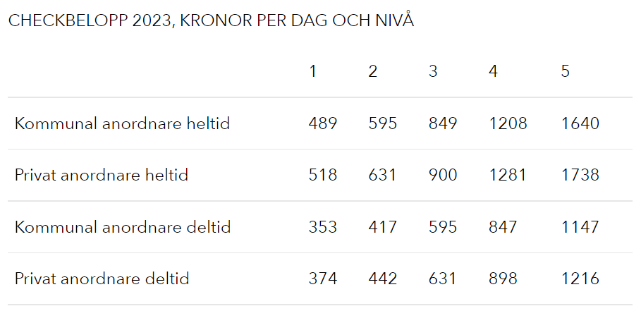
Ersättning 2023

Slide 9
Övergripande mål för dv
Ett övergripande mål med insatsen daglig verksamhet är att utveckla den enskildes möjligheter till arbete på kortare eller längre sikt
Fokusområde 2023

Slide 10
beredskapsplan
Enligt villkor: Anordnare ska följa kommunens anvisningar i beredskapsplanen vid allvarlig händelse och ha en egen handlingsplan som utgår från kommunens beredskapsplan.
Arbete pågår
Reflektioner
Vad är viktigt för er att ha med?
Finns situationer när kund bör stanna kvar hemma? Vissa kunder kanske inte kan stanna hemma?

Slide 11
fika

Slide 12
Pulsen combine
Ronja Hallerby-Löfgren, verksamhetsspecialist
Övergång till digitala akter: Genomförandeplaner ska skickas digitalt i Combine.
Lathund för combine:
InfoCaption
Lathundar och manualer för utförare | Nacka kommun
Genomförandeplaner: InfoCaption

Slide 13
Turbundna resor
Sirius haft omfattande problem under hösten 2022 pga nytt system.
Nacka kommun har tät dialog och uppföljning med Sirius.
Registrera alla avvikelser via länk Turbundna resor med Sirius | Nacka kommun Viktigt för att kunna förbättra!
Ny upphandling pågår. Beslut i vår, nytt avtal fr.o.m. okt 2023.

Slide 14
auktorisationsvillkor
Finns att läsa i sin helhet
Daglig verksamhet enligt LSS | Nacka kommun
Nya villkor sedan 2021-12-01

Slide 15
Exempel på ändringar i villkoren för DV
En ny typ av daglig verksamhet: Individuellt utformad daglig verksamhet.
För kommunala anordnare behöver myndigheten inte längre godkänna byte av samordnare, utan endast den verksamhetsansvarige som ansvarar för verksamhetens kvalitet/dagliga ledningen. För privata anordnare är det IVO som avgör som verksamhetens ledning uppfyller krav. Myndigheten önskar att IVO-tillståndet skickas för kännedom.

Slide 16
Hälso- och sjukvårdsfrågor
MAS Anna-Lena Möllstam
Hur fungerar samverkan med familjeläkarna?

Slide 17
Information från omsorgsenheten
Jämföraren – översyn pågår
Habiliteringsersättningen – information

Slide 18
Övriga frågor

Slide 19
Hur upplevde ni denna kvalitetsdialog?
Vilket innehåll önskar ni i dialogerna framöver?

Slide 20
Tack för er samverkan!
Om ni har frågor eller synpunkter är ni välkomna att ta kontakt kos@nacka.se

